Slide 1


ЭЛЕКТРОДИНАМИКА
Optika. Kvant mexanikaning asoslari
FIZIKA KAFEDRASI
10 – ma’ruza
Fizika II
K.P.Abduraxmanov, V.S.Xamidov, M.F.Raxmatullaeva
2019

Slide 2
Optika. kvant mexanikanÍń tiykarlarÍ
TÁBIYIY HÁM ANÍQ PÁNLER
KAFEDRASÍ
10 – lekciya. Atomlardıń sızıqlı spektrleri.
Fizika II
Qaraqalpaq tiline awdarmalaǵan
S.G. Kaypnazarov
2023

Slide 3
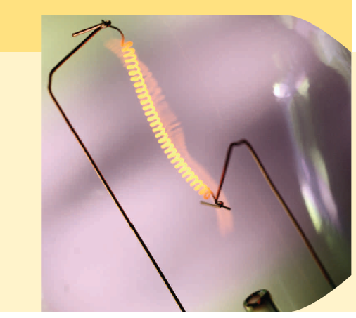

Slide 4
Lеkсiya rеjеsi
Energetikalıq qáddiler.
Bor postulatları.
Vodorod atomı.
Kvant sanlar.
Pauli principi.
Mendeleevtiń elementler dáwirli sisteması.

Slide 5
Tomsonnıń atom modeli

Slide 6
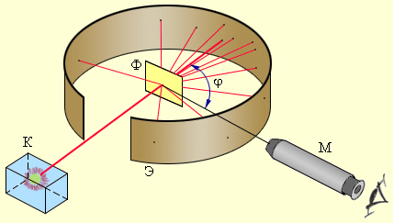
Rezerford tájiriybesi

Slide 7
Rezerfordtıń atom planetar modeli
Atomnıń pútkil massası jıynalǵan orayında oń zaryadlanǵan yadro jaylasqan. Ulıwma alǵanda atom neytral boladı. Yadro átirapında, planetalarǵa uqsas, yadronıń Kulon kúshleri tásirinde elektronlar aylanadı.

Slide 8
Yadrolarda α – bólekshelerdiń shashırawı

Slide 9
Vodorod atomınıń sızıqlı spektri
Sızıqlı spektr bólekshelerdi yadro, atom, molekula átirapındaǵı energetikalıq halatlardıń birinshisinen ekinshisine ótiwinde, radiojiyilik hám gamma nurları diapazonında bolǵan, anıq jiyiliktegi elektromagnit nurlanıwlardı shıǵarıw yaki jutıw tásirinde payda boladı.
Balmerdiń ulıwmalasqan ańlatpası
Ridberg turaqlısı

Slide 10

n=1 – Layman seriyası
(ultrafiolet nurlanıw)
Pashen
seriyası
n=2 – Balmer seriyası
(aq nur)
Balmer seriyası
Tormozlı
nurlanıw
n=3 – Pashen seriyası
(infraqızıl nurlanıw)
Layman seriyası

Slide 11
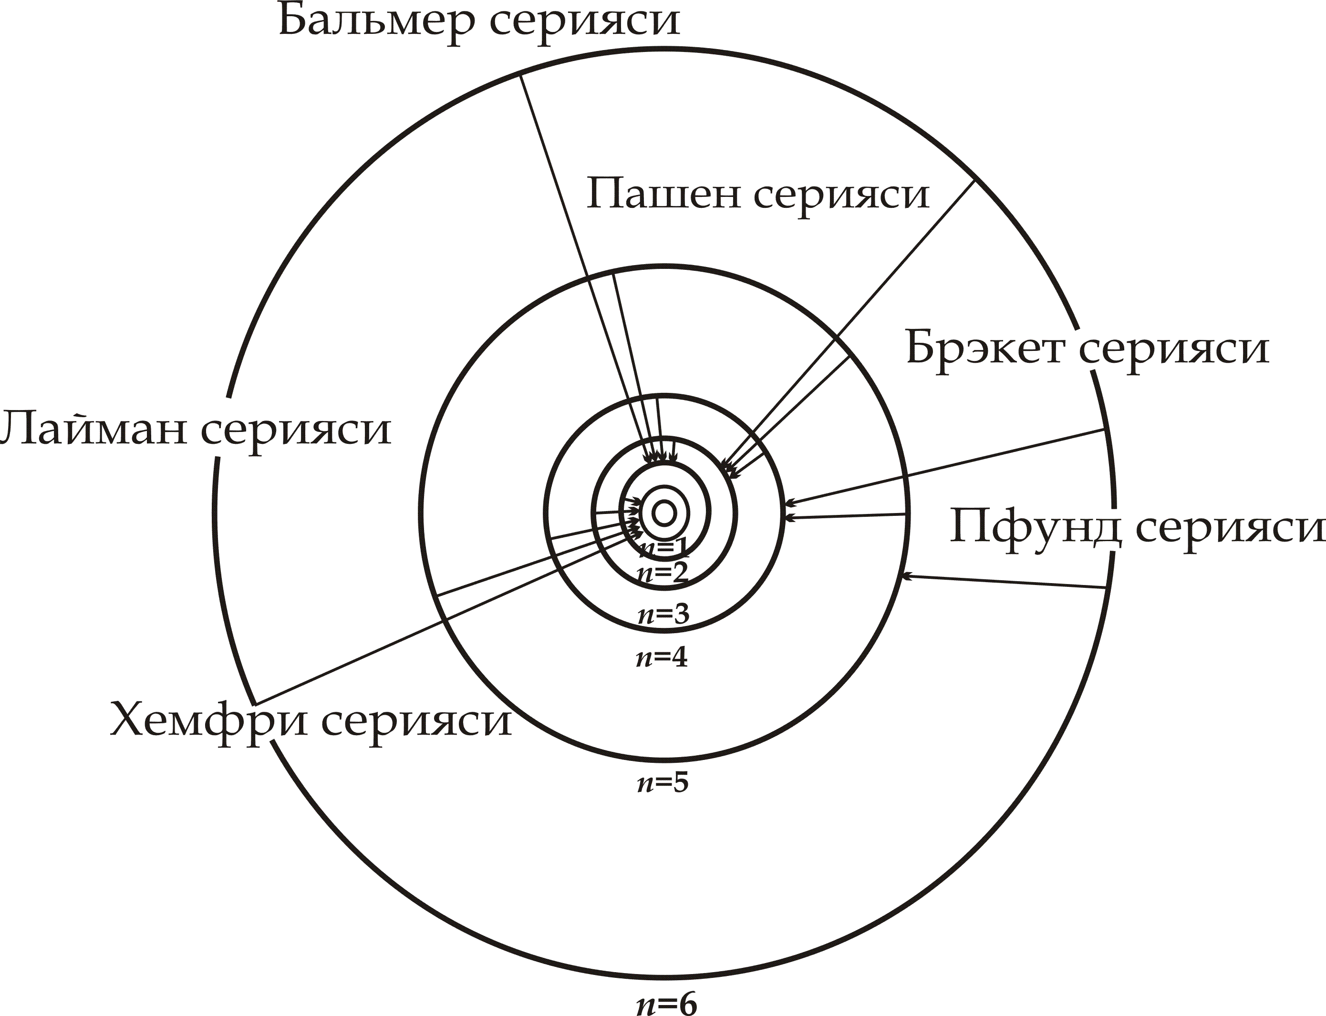
n=1-серия Лаймана (ультрафиолетовое излучение)
n=4 –Breket seriyası
(infraqızıl nurlanıw)
Balmer seriyası
Pashen seriyası
n=5 – Pfund seriyası
(infraqızıl nurlanıw)
n=2-серия Бальмера
(видимый свет)
Breket seriyası
Layman seriyası
Pfund seriyası
Xemfri seriyası
n=6 – Xemfri seriyası
(infraqızıl nurlanıw)

Slide 12
Bor postulatları
Bordıń 1 – postulatı (stacionar halatlar postulatı):
stacionar halatlarda atom energiyasın nurlatpaydı.
Bordıń 2 - postulatı (jiyilikler qádesi):
atom bir halattan ekinshisine ótkende tómendegi energiyalı bir foton shıǵaradı yaki jutadı.
Tiyisli stacionar halatlar energiyaları ayırması

Slide 13



Bordıń 3 – postulatı (orbitalardıń kvantlanıw qádesi):
Atomnıń stacionar halatlarında, aylanbalı orbitalarda elektron háreketlenip, impuls momentiniń kvantlanǵan mánislerine iye boladı.
elektron massası, n - orbitadaǵı elektronnıń tezligi,
n - orbita radiusı
Elektronnıń n – stacionar orbitası radiusı
Bordıń birinshi radiusı

Slide 14
1- hám n- stacionar orbitalardaǵı
elektronnıń háreket tezligi
Vodorod atomı sistemasında elektronnıń tolıq energiyası
Vodorod atomınıń minimal energiyası

Slide 15
Frank-Gerc tájiriybesi
Frank hám Gerc atomda stacionar halatlar barlıǵın tájiriybede tastıyıqlaǵan.
Sınap atomınıń birinshi qozdırılǵan halatına 4,86 eV energiya tuwrı keledi. ϕ tezletiwshi potencial 4,86 V qa asırılǵanda elektronlar atomlar menen noelastikalıq soqlıǵısadı: elektron kinetikalıq energiyasın atomǵa uzatadı, tiykarǵı energitikalıq halat birinshi qozdırılǵan halatqa ótiwdi ámelge asıradı.
ϕ kúsheytiwshi potencialdıń keyinshelli ósiwi, toktıń joqarıdaǵı sıyaqlı ósiwi hár 4,86 eV ta baqlanadı.

Slide 16
Kvant mexanikasında vodorod atomı
Háreketlenip atırǵan elektronnıń de-Broyl tolqın uzınlıǵın atom ólshemleri menen salıstırsa boladı. Bul halda, elektronnıń tolqın qásiyetin klassikalıq fizika nızamları menen ańlatıw múmkin emes. Sol sebepli, atom sistemaları, fizika pániniń áhmiyetli ob'ekti sıpatında kórinedi hám olardı ańlatıw ushın kvant mexanikası nızamlarınan paydalanıwǵa tuwrı keledi.
Vodorod atomınıń maydanı – oraylıq maydan mısalı, bunday maydanda sferalıq koordınata sistemasınan paydalanıw qolay:

Slide 17
Yadronıń elektr maydanındaǵı elektronnıń potencial energiyası tómendegi ańlatpa menen anıqlanadı
Bunday maydandaǵı elektronnıń háreketin, súwrette kórsetilgen, sferalıq potencial shuqırlıqtaǵı elektronnıń háreketı dep qaraw múmkin.
Elektron ushın Shredingerdiń stacionar teńlemesi
Atomdaǵı elektronnıń energetikalıq spektri

Slide 18
Kvant sanlar
Menshikli funkciyalar
n – bas, l – orbital hám m –magnit kvant sanları menen anıqlanadı.
n - bas kvant sanı atomdaǵı elektronnıń energetikalıq qáddilerin belgileydi: n = 1,2,3,...
𝑙 –orbital kvant sanı berilgen n tómendegi mánislerdi qabıl qıladı:
𝑙 = 0,1,2,...,(n-1) hám atomdaǵı elektronnıń impuls momentin anıqlaydı.

Slide 19
Magnit kvant sanı m berilgen
l tómendegi mánislerdi qabıl qıladı:
hám berilgen baǵıtta L impuls momenti muǵdarın belgileydi.
L elektronnıń orbital impuls momenti keńislikte sonday orientaciyalardı qabıl qıladı, bunda sırtqı maydan baǵıtında
L vektordıń proekciyası tek h qa eseli bolǵan kvantlanǵan sanlardı qabıl qıladı (keńisliktegi kvantlanıw).
Impuls momenti proekciyanıń tek
2/+1 mánislerin qabıl qıladı
bul jerde

Slide 20
n hám 𝑙 kvant sanları elektron bultınıń forma hám ólshemlerin xarakterleydi, m kvant sanı bolsa keńisliktegi elektron bultınıń orientaciyasın xarakterleydi.
Orbital kvant sanınıń hár qıylı mánislerine sáykes keletuǵın halatlar impuls momentiniń mánisleri menen parqlanadı. Atom fizikasında l diń hár qıylı mánislerine tuwrı keletuǵın elektron halatları tómendegishe belgilenedi:
𝑙 = 0, halat bolatuǵın elektron S – elektron (S – halatındaǵı) dep ataladı,
𝑙 = 1, P – halat
𝑙 = 2, D – halat
𝑙 = 3, ƒ – halat, hám t.b.

Slide 21
Elektron spini
Elektron keńisliktegi háreketine baylanıslı bolmaǵan, impulstiń menshikli mexanikalıq momentine – (S) spinge iye.
Spin, mexanikalıq momentke uqsas, tómendegishe kvantlanadı:
Z belgilengen baǵıt ushın menshikli moment proekciyaları
m_{S}—magnit spin kvant sanı tómendegi eki mániske iye

Slide 22
Pauli principi
Kvant mexanikasınıń tiykarǵı nızamlarınan biri bolǵan
Pauli principine tiykarlanıp, berilgen atomda n, l, m, s bir qıylı kvant sanları kompleksine iye bolǵan eki elektron bar bolmaydı.
Kvant fizikasında massa, elektr zaryadı, spin hám b. sıyaqlı bir qıylı qásiyetke iye bolǵan bóleksheler uqsas bóleksheler esaplanadı.
Uqsas bólekshelerdi parq etip bolmaw principi:
tájiriybede olardı bir-birinen parq ete almaw.
Yarım spinli bóleksheler (elektronlar, protonlar, hám neytronlar)
anti-simmetriyalıq tolqın funkciyalar menen ańlatıladı hám Fermi-Dirak statistikasına boysınadı: bunday bóleksheler fermionlar dep ataladı.
Nol yaki pútin sanlı spinli bóleksheler (π-mezonlar, fotonlar) simmetriyalıq tolqın funkciyalar menen ańlatıladı hám Boze-Eynshteyn statıstikasına boysınadı: bunday bóleksheler bozonlar dep ataladı.

Slide 23
PAYDALANÍLǴAN ÁDEBIYAТLAR
1. Q.P.Abduraxmanov, V.S.Xamidov, N.A.Axmedova. FIZIKA. Darslik. Toshkent. “Aloqachi nashriyoti”. 2018 y. O‘zR OO‘MTV 2017.24.08 dagi “603”-sonli buyrug‘i.
2. B.A.Ibragimov, G.Q.Atajanova. “FIZIKA”. Oqıwlıq. Tashkent. 2018 j.
3. Q.P.Abduraxmanov, O’.Egamov. “FIZIKA”. Darslik. Toshkent. O‘quv-ta’lim metodika” bosmaxonasi. 2015 y. O‘zROO‘MTV 2009.26.02. dagi “51”-sonli buyrug‘i.
4. Douglas C. Giancoli. Physics. Principles with Applicathions. 2004 USA ISBN-13 978-0-321-62592-2.
5. Physics for Scientists and Engineers, Raymond A. Serway, John W. Jewett. 9th Edition, 2012.
6. S.G. Kaypnazarov. "Fizika I kursı boyınsha prezentaciyalıq multimedialı shınıǵıwlar toplamı“. Elektron oqıw qollanba. Nókis. 2022 j. O‘zR OO‘MTV 2021.31.05 dagi “237”-sonli buyrug‘i.
7. “Fizika-1 kursi bo‘yicha taqdimot multimediali ma’ruzalar to‘plami”. Elektron o‘quv qo‘llanma. Toshkent. 2019 y. O‘zR OO‘MTV 2019.04.10 dagi “892”-sonli buyrug‘i.

Slide 24


Slide 25
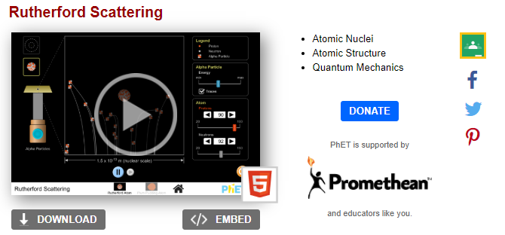
PEDAGOGIKALÍQ DÁSTÚRIY QURALLAR
https://phet.colorado.edu/en/simulation/rutherford-scattering

Slide 26
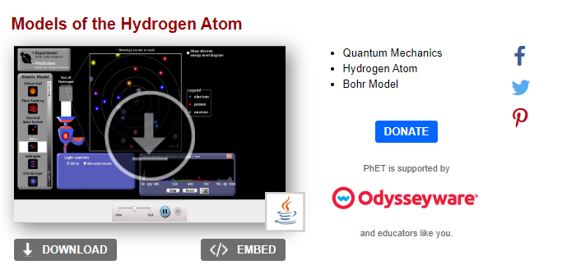
PEDAGOGIKALÍQ DÁSTÚRIY QURALLAR
https://phet.colorado.edu/en/simulation/legacy/hydrogen-atom

